Slide 1
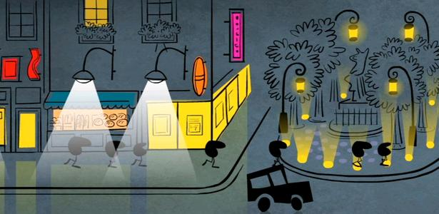
INTERVENTION ENSI CAEN
16-01-2020
SDEC éNERGIE – SYNDICAT DéPARTEMENTAL D’éNERGIES DU CALVADOS - SDEC-ENERGIE.FR

Slide 2
PROGRAMME
LE SDEC ENERGIE
L’ECLAIRAGE PUBLIC
Le cadre règlementaire
la technique
ET DEMAIN : IMPACT DE LA TECHNOLOGIE
SDEC éNERGIE – SYNDICAT DéPARTEMENTAL D’éNERGIES DU CALVADOS - SDEC-ENERGIE.FR

Slide 3
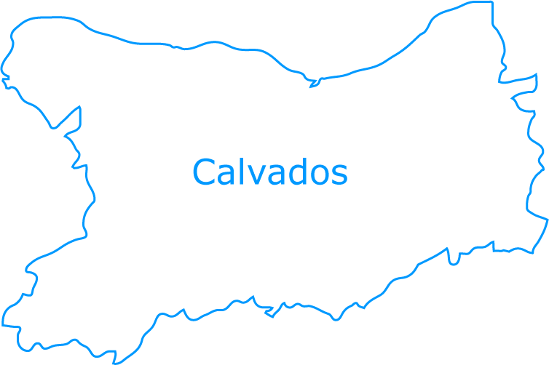
455 collectivités adhérentes
95 249 foyers d’éclairage
40 communes adhérentes
90 carrefours à feux
16 collectivités adhérentes Energies renouvelables 5 communes adhérentes Contribution à la transition énergétique
19 000 000 KWh Cumac de CEE 562 m² de panneaux photovoltaïques installés sur les bâtiments publics
28,3 M€/an investis sur les réseaux (électricité, gaz, télécommunication, éclairage)
1 072 chantiers/an
1 590 familles aidées dans le cadre du fonds de solidarité énergie
5 590 visiteurs à la Maison de l’Energie
76 collectivités adhérentes 1 852 km de réseau public de gaz
90 487 usagers
2 291 GWh de gaz consommé
Chiffres clés
489 collectivités adhérentes 19 756 km de réseau public d’électricité
449 238 usagers
4 323 GWh d’électricité consommée
224 bornes de recharge
159 communes équipées
720 abonnés MobiSDEC 2 stations hydrogène en cours d’étude
523 collectivités adhérentes au 1er janvier 2019
SDEC éNERGIE – SYNDICAT DéPARTEMENTAL D’éNERGIES DU CALVADOS - SDEC-ENERGIE.FR

Slide 4
L’ECLAIRAGE PUBLIC
Le cadre règlementaire
la technique
SDEC éNERGIE – SYNDICAT DéPARTEMENTAL D’éNERGIES DU CALVADOS - SDEC-ENERGIE.FR

Slide 5
L’ECLAIRAGE PUBLIC
La lumière artificielle permet
Sécuriser les déplacements auto / piéton
Etendre à la nuit la vie économique et sociale
SDEC éNERGIE – SYNDICAT DéPARTEMENTAL D’éNERGIES DU CALVADOS - SDEC-ENERGIE.FR

Slide 6
L’ECLAIRAGE PUBLIC
Quelques chiffres
10,5 millions de points lumineux en France dont près de 1 million de lampes à vapeur de mercure recensées en 2015
La température de couleur moyenne installée en 2018 variait de
2 700 K à 3 500 K
Les LED en éclairage extérieur (collectivités): près de 20 % du parc mais 95 % des rénovations et nouvelles installations aujourd’hui
L’éclairage public représente 41 % des Consommations d’électricité des collectivités territoriales (ADEME)
SDEC éNERGIE – SYNDICAT DéPARTEMENTAL D’éNERGIES DU CALVADOS - SDEC-ENERGIE.FR

Slide 7
LE CADRE REGLEMENTAIRE
Rappels et évolutions
Transfert de Compétence
Norme C17-200 – Elaboration des projets Eclairage public et Signalisation lumineuse
Réforme Anti-Endommagement
Arrêté du 14 janvier 2013 relatif aux modalités du contrôle technique des ouvrages des réseaux publics d'électricité
SDEC éNERGIE – SYNDICAT DéPARTEMENTAL D’éNERGIES DU CALVADOS - SDEC-ENERGIE.FR

Slide 8
LE CADRE REGLEMENTAIRE
Rappels et évolutions
Norme NF EN 13201 relative aux performances photométriques
Arrêté du 27 décembre 2018 relatif à la prévention, a la réduction et a la limitation des nuisances
SDEC éNERGIE – SYNDICAT DéPARTEMENTAL D’éNERGIES DU CALVADOS - SDEC-ENERGIE.FR

Slide 9
LE CADRE REGLEMENTAIRE
LE TRANSFERT DE COMPETENCE
La maintenance des installations, Préventive, Curative
L’exploitation des installations
La gestion des dommages
La gestion de la fourniture d’électricité
Les investissements sur les ouvrages
SDEC éNERGIE – SYNDICAT DéPARTEMENTAL D’éNERGIES DU CALVADOS - SDEC-ENERGIE.FR

Slide 10
LE CADRE REGLEMENTAIRE
LA C17 200
Cette Norme indique les règles qui définissent les conditions dans lesquelles les installations concernées doivent être établies et maintenues pour assurer la sécurité des personnes et des animaux, la conservation des biens et, lorsqu’elles sont alimentées par un réseau public de distribution, pour éviter toute cause de troubles dans le fonctionnement général de ce réseau.
SDEC éNERGIE – SYNDICAT DéPARTEMENTAL D’éNERGIES DU CALVADOS - SDEC-ENERGIE.FR

Slide 11
LE CADRE REGLEMENTAIRE
la réforme anti-endommagement
Un guichet unique opérationnel depuis le 1er juillet 2012 pour recenser tous les réseaux et leurs exploitants
le contrôle des compétences des intervenants, depuis le 1er janvier 2018 : AIPR
Autorisation d’Intervention à Proximité des Réseaux – 3 niveaux (Concepteur, Encadrant, Opérateur)
SDEC éNERGIE – SYNDICAT DéPARTEMENTAL D’éNERGIES DU CALVADOS - SDEC-ENERGIE.FR

Slide 12
LE CADRE REGLEMENTAIRE
la réforme anti-endommagement
la normalisation des fonds de plan à très grande échelle - Plan Corps de Rue Simplifié
Les actions de contrôle menées par la DGPR et les DREAL
SDEC éNERGIE – SYNDICAT DéPARTEMENTAL D’éNERGIES DU CALVADOS - SDEC-ENERGIE.FR

Slide 13
LE CADRE REGLEMENTAIRE
la réforme anti-endommagement
LE PCRS
permettre progressivement à tous les exploitants de réseaux, publics et privés,
d’utiliser les mêmes fonds de plan pour afficher la cartographie de l’ensemble des réseaux présents dans une même zone
de renforcer encore la fiabilité des cartographies de réseaux utilisées sur les chantiers de travaux
SDEC éNERGIE – SYNDICAT DéPARTEMENTAL D’éNERGIES DU CALVADOS - SDEC-ENERGIE.FR

Slide 14
LE CADRE REGLEMENTAIRE
Arrêté du 14 janvier 2013 relatif
aux modalités du contrôle technique des ouvrages des réseaux publics d'électricité
Le maître d'ouvrage commande la vérification des installations à un organisme technique certifié en qualité et indépendant
L'organisme technique procède aux vérifications qu'il estime nécessaires,
SDEC éNERGIE – SYNDICAT DéPARTEMENTAL D’éNERGIES DU CALVADOS - SDEC-ENERGIE.FR

Slide 15
LE CADRE REGLEMENTAIRE
Arrêté du 14 janvier 2013 relatif
aux modalités du contrôle technique des ouvrages des réseaux publics d'électricité
L'organisme technique contrôle le respect des prescriptions applicables à l'ouvrage par exemple en matière de mise à la terre et de liaisons équipotentielles
L'organisme établi un rapport sans observation et les documents permettant l’obtention, par l’entreprise réalisatrice, d’un consuel,
SDEC éNERGIE – SYNDICAT DéPARTEMENTAL D’éNERGIES DU CALVADOS - SDEC-ENERGIE.FR

Slide 16
LE CADRE REGLEMENTAIRE
NF EN 13 201 en 4 parties
Norme Européenne de Performances associée à la classification des voies circulées
Partie 1 Exigences de performances –sélection de la classe d’éclairage (Utilisateurs, vitesse, Paramètres spécifiques)
Partie 2 Exigences de performances – définit les performances photométriques des classes de chaussée
SDEC éNERGIE – SYNDICAT DéPARTEMENTAL D’éNERGIES DU CALVADOS - SDEC-ENERGIE.FR

Slide 17
LE CADRE REGLEMENTAIRE
NF EN 13 201 en 4 parties
Partie 3 Calcul des performances – donne les procédures et les méthodes de calcul nécessaires à l’expression des performances photométriques des installations d’éclairage public (éclairement, luminances, maillages de points de calcul et de mesure, calcul de l’éblouissement et du rapport de contiguïté)
Partie 4 Méthode de mesure des performances photométriques – décrit les conventions et les procédures qui prévalent lors de la réception des installations d’éclairage public
SDEC éNERGIE – SYNDICAT DéPARTEMENTAL D’éNERGIES DU CALVADOS - SDEC-ENERGIE.FR

Slide 18
LE CADRE REGLEMENTAIRE
NF EN 13 201 en 4 parties
Exemple
recommandation Lotissement vitesse limitée à 50km/h :
Eclairement 10 à 15 Lux mini
Uniformité (Emin/Emoy ): 0,4
SDEC éNERGIE – SYNDICAT DéPARTEMENTAL D’éNERGIES DU CALVADOS - SDEC-ENERGIE.FR

Slide 19
LE CADRE REGLEMENTAIRE
Arrêté du 27 décembre 2018 relatif à la prévention, a la réduction et a la limitation des nuisances lumineuses
SDEC éNERGIE – SYNDICAT DéPARTEMENTAL D’éNERGIES DU CALVADOS - SDEC-ENERGIE.FR

Slide 20
LE CADRE REGLEMENTAIRE
Arrêté du 27 décembre 2018 relatif à la prévention, a la réduction et a la limitation des nuisances lumineuses
Pourquoi limiter l’éclairage nocturne? > L’intérêt de la nuit La majorité du vivant est nocturne 30 % des vertébrés 60 % des invertébrés
SDEC éNERGIE – SYNDICAT DéPARTEMENTAL D’éNERGIES DU CALVADOS - SDEC-ENERGIE.FR

Slide 21
LE CADRE REGLEMENTAIRE
Arrêté du 27 décembre 2018 relatif à la prévention, a la réduction et a la limitation des nuisances lumineuses
Les impacts sur la flore
Désynchronisation = Perturbations du cycle biologique
- Absence ou retard de germination
- Absence de chute de feuilles
SDEC éNERGIE – SYNDICAT DéPARTEMENTAL D’éNERGIES DU CALVADOS - SDEC-ENERGIE.FR

Slide 22
LE CADRE REGLEMENTAIRE
Arrêté du 27 décembre 2018 relatif à la prévention, a la réduction et a la limitation des nuisances lumineuses
Les impacts sur la faune
Répulsion/attraction
Perte de repère/désorientation
Effet démographique (piège, collision)
Déséquilibre populationnel (proie/prédateur)
Désynchronisation
SDEC éNERGIE – SYNDICAT DéPARTEMENTAL D’éNERGIES DU CALVADOS - SDEC-ENERGIE.FR

Slide 23
LE CADRE REGLEMENTAIRE
Arrêté du 27 décembre 2018 relatif à la prévention, a la réduction et a la limitation des nuisances lumineuses
Les impacts sur la santé humaine
Stress
Vieillissement
SDEC éNERGIE – SYNDICAT DéPARTEMENTAL D’éNERGIES DU CALVADOS - SDEC-ENERGIE.FR

Slide 24
LE CADRE REGLEMENTAIRE
Arrêté du 27 décembre 2018 relatif à la prévention, a la réduction et a la limitation des nuisances lumineuses
Les impacts sur les continuités écologiques
Fragmentation et mitage nocturne
SDEC éNERGIE – SYNDICAT DéPARTEMENTAL D’éNERGIES DU CALVADOS - SDEC-ENERGIE.FR

Slide 25
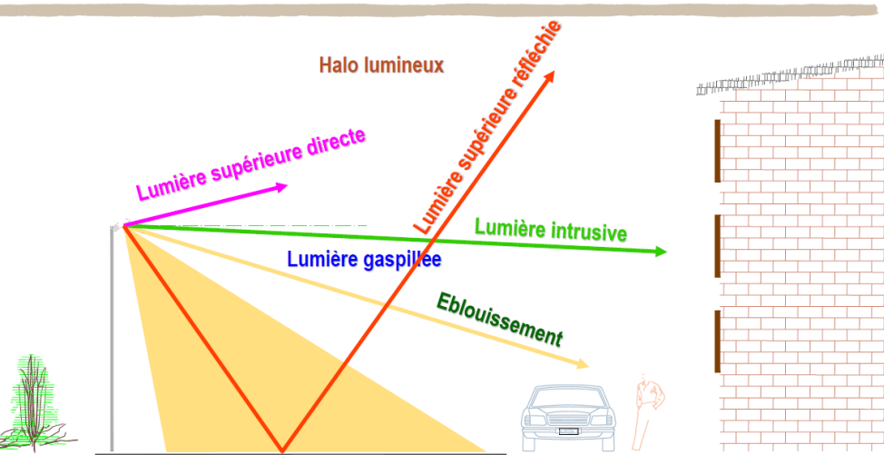
LE CADRE REGLEMENTAIRE
Arrêté du 27 décembre 2018 relatif à la prévention, a la réduction et a la limitation des nuisances lumineuses
SDEC éNERGIE – SYNDICAT DéPARTEMENTAL D’éNERGIES DU CALVADOS - SDEC-ENERGIE.FR

Slide 26
LE CADRE REGLEMENTAIRE
Arrêté du 27 décembre 2018 relatif à la prévention, a la réduction et a la limitation des nuisances lumineuses
installations d’éclairage :
extérieur destiné à favoriser la sécurité des déplacements, des personnes et des biens et le confort des usagers
de mise en lumière du patrimoine, du cadre bâti, ainsi que des parcs et jardins
des équipements sportifs de plein air ou découvrables
SDEC éNERGIE – SYNDICAT DéPARTEMENTAL D’éNERGIES DU CALVADOS - SDEC-ENERGIE.FR

Slide 27
LE CADRE REGLEMENTAIRE
Arrêté du 27 décembre 2018 relatif à la prévention des nuisances lumineuses
installations d’éclairage :
des bâtiments non résidentiels, recouvrant à la fois l’illumination des bâtiments et l’éclairage intérieur émis vers l’extérieur de ces mêmes bâtiments, à l’exclusion des gares de péage
des parcs de stationnements non couverts ou semi-couverts
SDEC éNERGIE – SYNDICAT DéPARTEMENTAL D’éNERGIES DU CALVADOS - SDEC-ENERGIE.FR

Slide 28
LE CADRE REGLEMENTAIRE
Arrêté du 27 décembre 2018 relatif à la prévention des nuisances lumineuses
installations d’éclairage :
événementiel extérieur
de chantiers en extérieur
SDEC éNERGIE – SYNDICAT DéPARTEMENTAL D’éNERGIES DU CALVADOS - SDEC-ENERGIE.FR

Slide 29
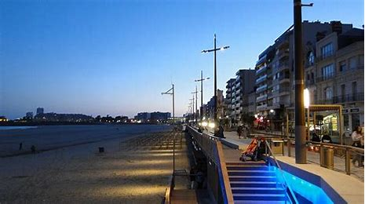
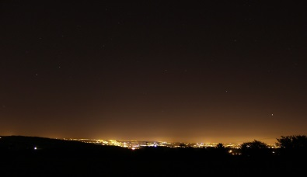
LE CADRE REGLEMENTAIRE
Arrêté du 27 décembre 2018 relatif à la prévention des nuisances lumineuses
Aucune sources de lumières vers le la Mer et le sable et surtout vers le ciel
1% maximum du flux du luminaire
4% maximum du flux pose
SDEC éNERGIE – SYNDICAT DéPARTEMENTAL D’éNERGIES DU CALVADOS - SDEC-ENERGIE.FR

Slide 30
LE CADRE REGLEMENTAIRE
Arrêté du 27 décembre 2018 relatif à la prévention des nuisances lumineuses
Température de couleur des sources = 3000° Kelvins pour l’éclairage routier
Une attention particulière au positionnement des lampadaires pour minimiser l’impact de la lumière intrusive
Extinction à 1h00 du matin de toute les mises en valeur et éclairage dans les parc et jardin ou 1h00 après fermeture
SDEC éNERGIE – SYNDICAT DéPARTEMENTAL D’éNERGIES DU CALVADOS - SDEC-ENERGIE.FR

Slide 31
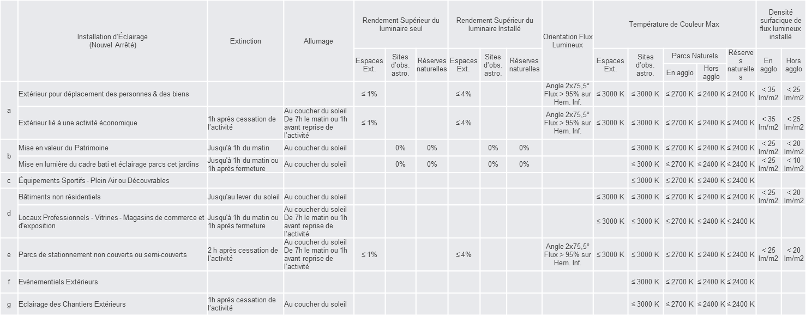
LE CADRE REGLEMENTAIRE
Arrêté du 27 décembre 2018
relatif à la prévention des nuisances lumineuses
SDEC éNERGIE – SYNDICAT DéPARTEMENTAL D’éNERGIES DU CALVADOS - SDEC-ENERGIE.FR

Slide 32
SDEC éNERGIE – SYNDICAT DéPARTEMENTAL D’éNERGIES DU CALVADOS - SDEC-ENERGIE.FR
Notes:
Mapéo Calvados est un service cartographique proposé par le Département du Calvados et le SDEC ENERGIE aux collectivités du Calvados mais également aux partenaires.
Le service permet de consulter diverses informations en lien avec l’aménagement du territoire :
Le cadastre
L’urbanisme
Les données environnementales
Les réseaux…
Actuellement, un profil est dédié aux bureaux d’étude et aménageurs dans lequel vous retrouverez les données présentées sur la diapo.

Slide 33
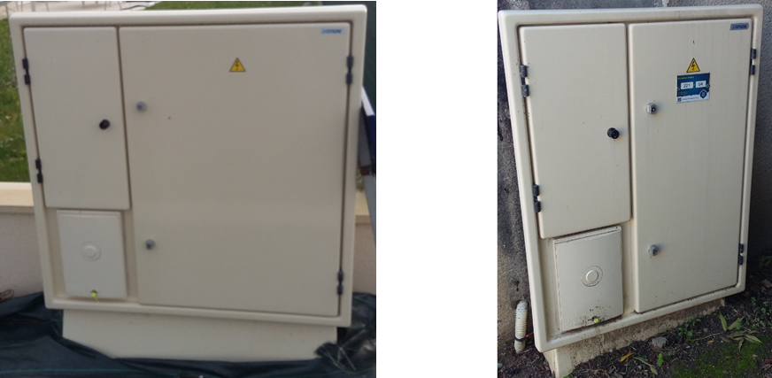
La TECHNIQUE
L’armoire 3 portes 3 COMPARTIMENTS grand ET petit modèle
SDEC éNERGIE – SYNDICAT DéPARTEMENTAL D’éNERGIES DU CALVADOS - SDEC-ENERGIE.FR

Slide 34
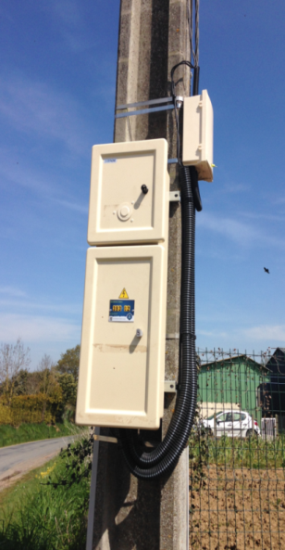
La technique
L ’armoire sur poteau
SDEC éNERGIE – SYNDICAT DéPARTEMENTAL D’éNERGIES DU CALVADOS - SDEC-ENERGIE.FR

Slide 35
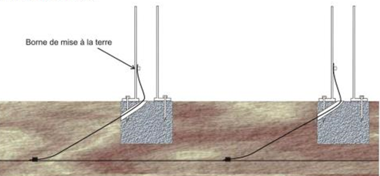
La technique
Mise en place de câbles 4 conducteurs pour permettre une meilleure sélectivité (2 phases et 2 neutres)
Les câbles sont posés sous fourreaux et associés à la mise en place d’un cuivre nu 25mm² (liaison équipotentielle)
SDEC éNERGIE – SYNDICAT DéPARTEMENTAL D’éNERGIES DU CALVADOS - SDEC-ENERGIE.FR

Slide 36
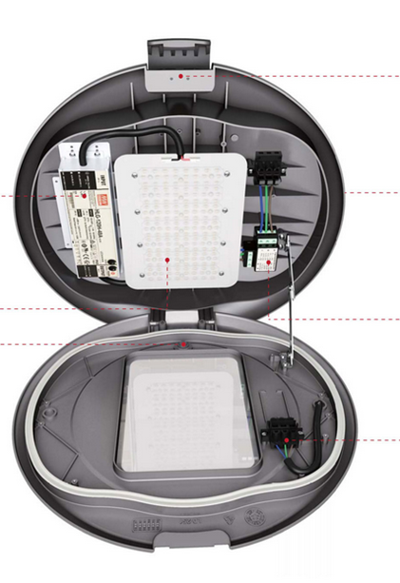
La technique
LED
Puissance déterminée par
l’étude photométrique
Température de couleur 3 000°Kelvin
Accessoire
Détection (intégré ou déporté)
SDEC éNERGIE – SYNDICAT DéPARTEMENTAL D’éNERGIES DU CALVADOS - SDEC-ENERGIE.FR

Slide 37
La technique
ULR 1% en sortie d’usine et 4%
maximum un fois le luminaire posé
Pré-câblé 4 conducteurs à la longueur
nécessaire au projet (hauteur de mat)
Driver DALI
Equipé de parafoudre
avec Imax = 10kA minimum (déporté)
SDEC éNERGIE – SYNDICAT DéPARTEMENTAL D’éNERGIES DU CALVADOS - SDEC-ENERGIE.FR

Slide 38
SDEC éNERGIE – SYNDICAT DéPARTEMENTAL D’éNERGIES DU CALVADOS - SDEC-ENERGIE.FR
Notes:
Mapéo Calvados est un service cartographique proposé par le Département du Calvados et le SDEC ENERGIE aux collectivités du Calvados mais également aux partenaires.
Le service permet de consulter diverses informations en lien avec l’aménagement du territoire :
Le cadastre
L’urbanisme
Les données environnementales
Les réseaux…
Actuellement, un profil est dédié aux bureaux d’étude et aménageurs dans lequel vous retrouverez les données présentées sur la diapo.

Slide 39
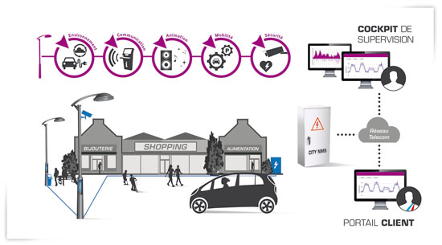
ET DEMAIN : IMPACT DE LA
TECHNOLOGIE SUR NOTRE METIER
Vers un éclairage connecté et des innovations technologiques
SDEC éNERGIE – SYNDICAT DéPARTEMENTAL D’éNERGIES DU CALVADOS - SDEC-ENERGIE.FR

Slide 40
ET DEMAIN : IMPACT DE LA
TECHNOLOGIE SUR NOTRE METIER
Vers un éclairage connecté et des innovations technologiques
La télégestion de l’éclairage
La relève des compteurs à distance
La vidéo surveillance / vidéo protection
La gestion des panneaux à messages variables
La sonorisation
Le contrôle de l’air
Etc….
SDEC éNERGIE – SYNDICAT DéPARTEMENTAL D’éNERGIES DU CALVADOS - SDEC-ENERGIE.FR

Slide 41
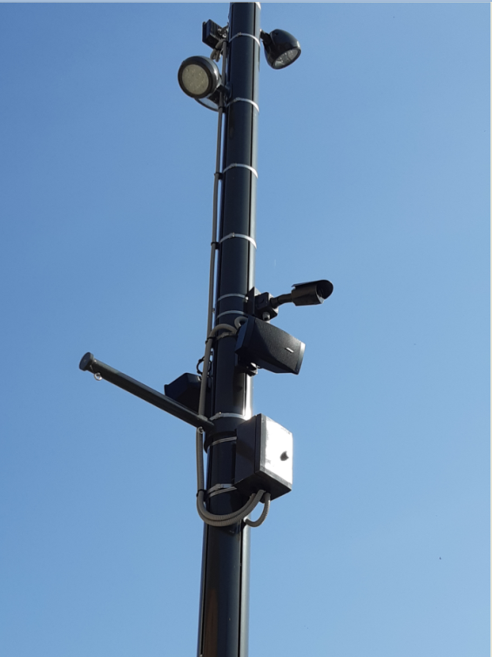
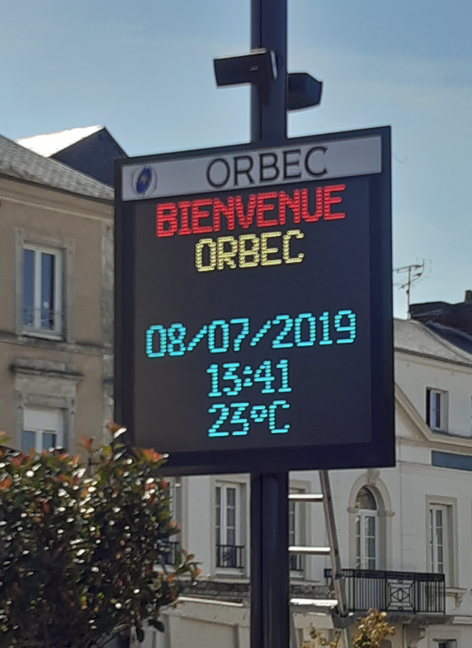
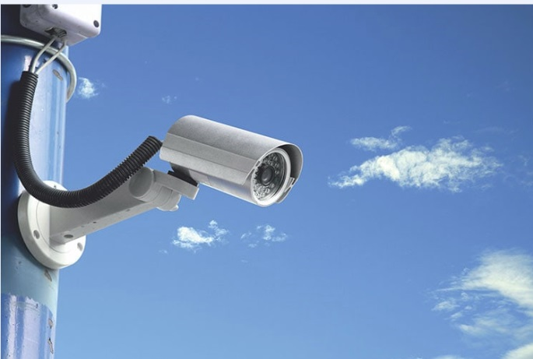
ET DEMAIN : IMPACT DE LA
TECHNOLOGIE SUR NOTRE METIER
Vers un éclairage connecté et des innovations technologiques
SDEC éNERGIE – SYNDICAT DéPARTEMENTAL D’éNERGIES DU CALVADOS - SDEC-ENERGIE.FR

Slide 42
SDEC éNERGIE – SYNDICAT DéPARTEMENTAL D’éNERGIES DU CALVADOS - SDEC-ENERGIE.FR
Notes:
Mapéo Calvados est un service cartographique proposé par le Département du Calvados et le SDEC ENERGIE aux collectivités du Calvados mais également aux partenaires.
Le service permet de consulter diverses informations en lien avec l’aménagement du territoire :
Le cadastre
L’urbanisme
Les données environnementales
Les réseaux…
Actuellement, un profil est dédié aux bureaux d’étude et aménageurs dans lequel vous retrouverez les données présentées sur la diapo.

